Slide 1
Урок литературы в 5 классе
Истоки басенного жанра: Эзоп,
Жан Лафонтен, И.А.Крылов.
Рождение басни «Ворона и лисица».

Slide 2
Цели урока
• расширить представления о басне как одном из старейших жанров литературы; • учить анализировать басню; • развивать монологическую речь, навыки выразительного чтения, логическое мышление, память. • прививать любовь к национальным истокам русского народа, воспитывать чувство коллективизма

Slide 3
Оборудование:
Литература: 1.В.Я.Коровина, В.П. Журавлёв, В.И. Коровин Литература. 5 кл. Учеб. – хрестоматия для общеобраз. учреждений. В 2 ч. / Авт. – сост. В. Я. Коровина и др.- 3-е изд. – М: Просвещение, 2004. 2. Читаем, думаем, спорим…: Дидакт. материалы по лит.: 5 кл./ Авт.-сост. В.Я. Коровина и др. – М.: Просвещение, 2003. – 240 с.: ил. 3. О.Б. Беломестных, М.С. Корнеева, И.В. Золотарёва Поурочные разработки по литературе. Изд. 2-е, дополненное. 5 класс.- М: ВАКО, 2004. 4. Уроки литературы. № 11 – 2004/ приложение к журналу «Литература в школе». 5. Энциклопедия для детей. Т. 9. Русская литература. Ч. 2. ХХ век / Глав. ред. М. Д. Аксёнова. – М.: Аванта+, 1999. – 688 с.: ил. 6.Русская басня. М., Издательство «Правда», 1986г.

Slide 4
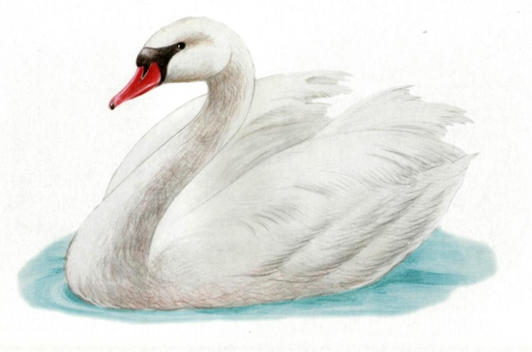
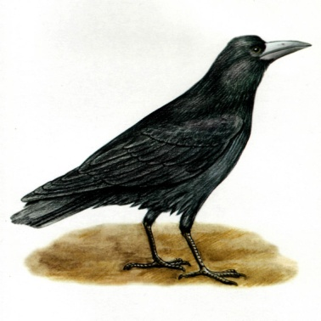
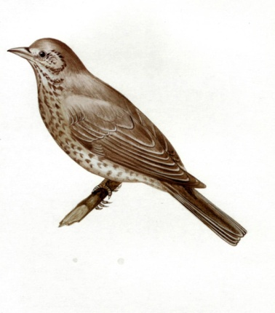
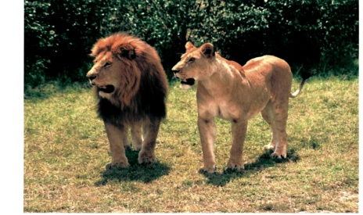
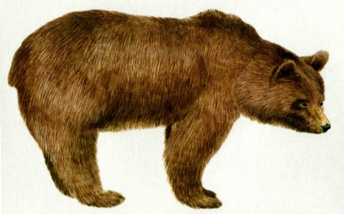
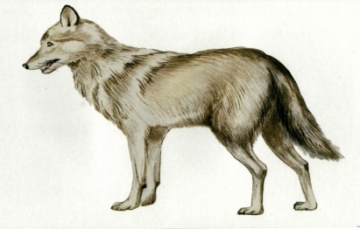
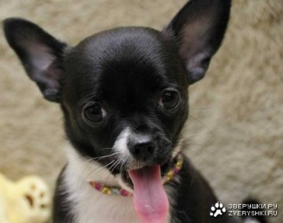
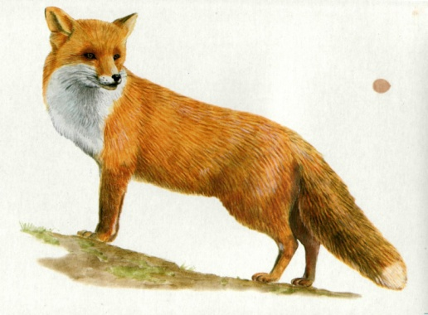
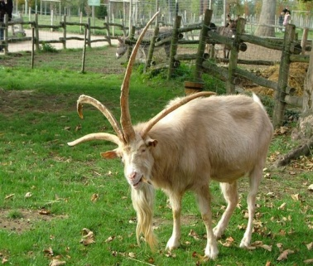
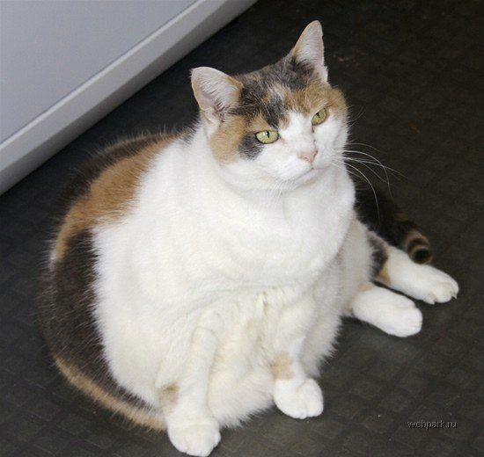

Slide 5
Слово учителя
Однажды Лебедь, Рак да Щука, Проказница Мартышка, Осёл, Козёл Да косолапый Мишка Везти с поклажей воз взялись. Достали нот, баса, альта, две скрипки -- И сели на лужок под липки, -- Пленять своим искусством свет. Когда в товарищах согласья нет, На лад их дело не пойдёт, Запели молодцы, кто в лес, кто по дрова, И у кого что силы стало, В ушах у гостя затрещало -- И закружилась голова. Вот пуще прежнего пошли у них раздоры
“Изрядно, - говорит, -- сказать несложно, Тебя без скуки слушать можно».
Демонстрация слайда № 3 и сопровождающее чтение строк из басен И.А.Крылова.
Беседа с учащимися. Что необычного в прочитанных мною строчках? Понятие центон.
Как вы думаете, ребята, что мы сегодня будем изучать? Как вы догадались?

Slide 6
Однажды Лебедь, Рак да Щука, Проказница Мартышка, Осёл, Козёл Да косолапый Мишка Везти с поклажей воз взялись. Достали нот, баса, альта, две скрипки -- И сели на лужок под липки, -- Пленять своим искусством свет. Когда в товарищах согласья нет, На лад их дело не пойдёт, Запели молодцы, кто в лес, кто по дрова, И у кого что силы стало, В ушах у гостя затрещало -- И закружилась голова. Вот пуще прежнего пошли у них раздоры
“Изрядно, - говорит, -- сказать несложно, Тебя без скуки слушать можно».

Slide 7
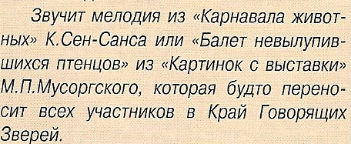
Работа над теорией литературы
Игровой момент. «Путешествие в Край Говорящих Зверей».
Ребята выбирают из слайда №3 зверей-героев басен
Учащиеся дают определения басни и морали

Slide 8
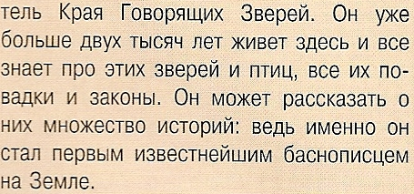
Встреча с Эзопом
Древнегреческий мудрец, легендарная личность. О нём рассказывали, что он был уродливым рабом-фригийцем (из Малой Азии), служившим простоватому философу Ксанфу, много раз посрамлял его книжную учёность своей сметливостью и здравым смыслом, за услуги государству был освобождён, соперничал со знаменитыми семью мудрецами тогдашней Греции, а погиб жертвой клеветы дельфийских жрецов, обиженных его обличениями. Эзопу приписывалось “изобретение" почти всех ходивших в народе басенных сюжетов.

Slide 9
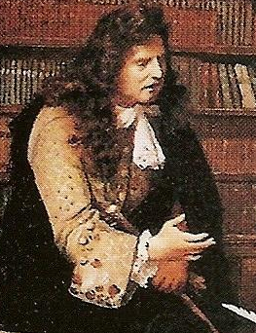
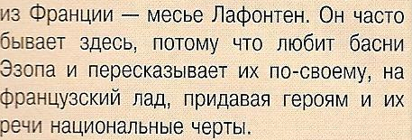
Встреча с Жаном Лафонтеном
Эллада, мать искусств, за это ей хвала.
Из греческих земель и басня к нам пришла.
От басни многие кормились, но едва ли
Они до колосков всю ниву обобрали.
Доныне вымысел – свободная страна.

Slide 10
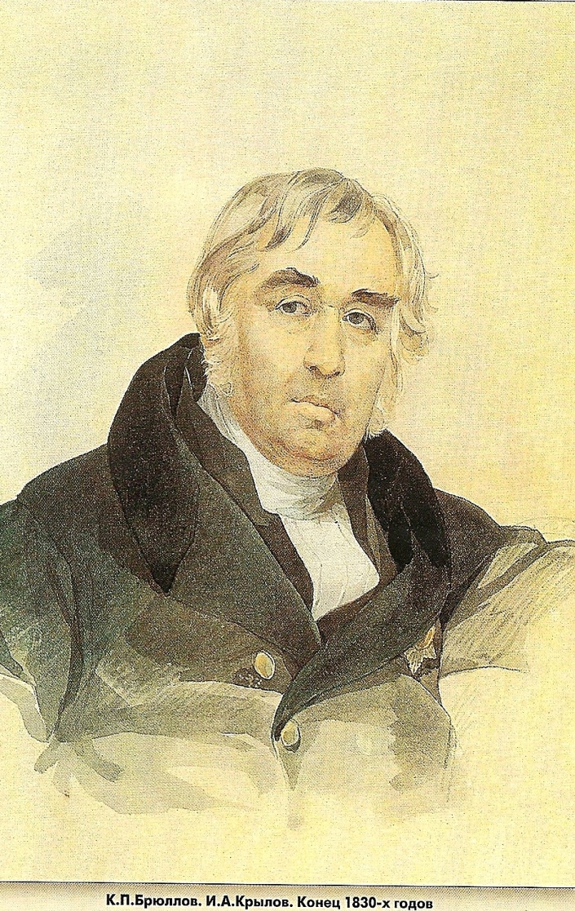
Встреча с И.А. Крыловым
Забавой он людей исправил, Сметая с них пороков пыль; Он баснями себя прославил, И слава эта – наша быль. И не забудут этой были, Пока по-русски говорят, Ее давно мы затвердили, Ее и внуки затвердят.

Slide 11
Рождение басни. Работа с текстами.
Эзоп «Ворон и лисица»
Лафонтен «Ворон и лис»
Ворон унёс кусок мяса и уселся на дереве. Лисица увидела, и захотелось ей заполучить это мясо. Стала она перед вороном и принялась его расхваливать: уж и велик он, и красив, и мог бы получше других стать царём над птицами, да и стал бы, конечно, будь у него ещё и голос. Ворону и захотелось показать ей, что есть у него голос; выпустил он мясо и закаркал громким голосом. А лисица подбежала, ухватила мясо и говорит: “Эх, ворон, кабы у тебя ещё и ум был в голове, ничего бы тебе больше не требовалось, чтобы царствовать".
Дядюшка Ворон, сидя на дереве,
держал в своем клюве сыр.
Дядюшка Лис, привлеченный запахом,
Повел с ним такую речь.
Добрый день, благородный Ворон!
Что за вид у Вас! Что за красота!
право, если ваш голос
Так же ярок, как ваши перья,-
То вы – Феникс наших дубрав!
Ворону этого показалось мало,
Захотел он блеснуть и голосом,
Разинул клюв и выронил сыр.
Подхватил его Лис и молвил:
Сударь,
Запомните: всякий льстец
кормится от того, кто его слушает,-
Вот урок вам, а урок стоит сыра. ,-
И поклялся смущенный Ворон, что другого урока ему не понадобится.

Slide 12
И.А.Крылов «Ворона и лисица»
Вороне где-то Бог послал кусочек сыру.
На ель Ворона, взгромоздясь,
Да позадумалась, а сыр во рту держала.
На ту пору Лиса близехонько бежала;
Лисица видит сыр, Лисицу сыр пленил.
Плутовка к дереву на цыпочках подходит;
Вертит хвостом, с Вороны глаз не сводит
И говорит так сладко, чуть дыша:
«Голубушка, как хороша!
Ну что за шейка, что за глазки!
Рассказывать, так, право, сказки!
Какие перушки! Какой носок!
И, верно,ангельский быть должен голосок!
Спой, светик, не стыдись!
Что, ежели, сестрица,
При красоте такой и петь ты мастерица,-
Ведь ты б у нас была царь-птица!»
Вещуньина с похвал вскружилась голова,
И на приветливы Лисицыны слова
Ворона каркнула во все воронье горло.
Сыр выпал – с ним была плутовка такова.

Slide 13
Анализ басен
Что одинаково во всех трех баснях?
В чем главное отличие басен Лафонтена и Крылова от басни Эзопа?
Найдите в каждой басне мораль-поучение.
В какой из них она высказана слишком прямо, а где мораль имеет более широкий смысл?
Чем басня Лафонтена отличается от басни Крылова? Сравните обольстительную речь дядюшки Лиса Лафонтена и Лисицы Крылова?
Знакомство с новыми терминами
Эзопов язык - вынужденное иносказание, художественная речь, насыщенная недомолвками и ироническими намёками. От легендарного образа поэта VI века до н. э. Эзопа - создателя жанра басни. Раб по происхождению, Эзоп, чтобы говорить правду о современниках, вынужден был, по преданию, прибегать к аллегорическим образам животных, птиц. В дальнейшем эзопов язык нашёл широкое применение в сатире (например, у Салтыкова-Щедрина).
Аллегория (от греч. allos - иной и agorae - говорю) - изображение отвлечённого понятия или явления через конкретный образ. Так, в баснях под видом животных аллегорически изображаются определённые лица или социальные явления.

Slide 14
обобщение
Басни обладают чудодейственной силой, так как заключают в себе мудрые, незыблемые истины, почерпнутые художником из “моря житейского". Именно поэтому басни обретают необычайную сюжетную гибкость и являются каждый раз со свежим, неожиданным содержанием в разные эпохи, обретая второе рождение. Басни по-прежнему актуальны. Написанные замечательным русским языком, лёгкими незатейливыми стихами, басни так и просятся быть произнесёнными вслух.

Slide 15
Конкурс «Алло, мы ищем таланты!»
Выразительное чтение басни И.А.Крылова «Ворона и Лисица».

